Slide 1

Đặt vé bóng đá
Nguyễn Đức Anh– anhnd963011@gmail.com
Trần Văn Khương – tranvankhuong0210@gmail.com

Slide 2
Tóm tắt đồ án này làm gì?
Admin :
Quản lý người dùng,
Quản lý số lượng vé (lượng vé bán sớm, lượng vé bán muộn)
Thêm thông tin trân đấu
User :
Xem thông tin trân đấu,
Đặt vé (số lượng, số ghê)
Hủy vé
Thanh toán
Lấy vé tại quầy

Slide 3
Hãy liệt kê điểm mới, sáng tạo của đồ án nếu có
ư

Slide 4
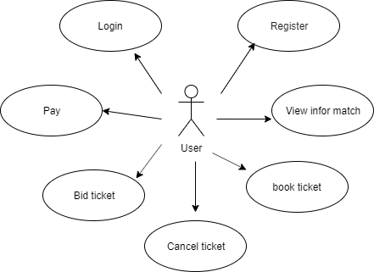

Slide 5
Vẽ mô hình diagram kiến trúc và công nghệ sử dụng

Slide 6
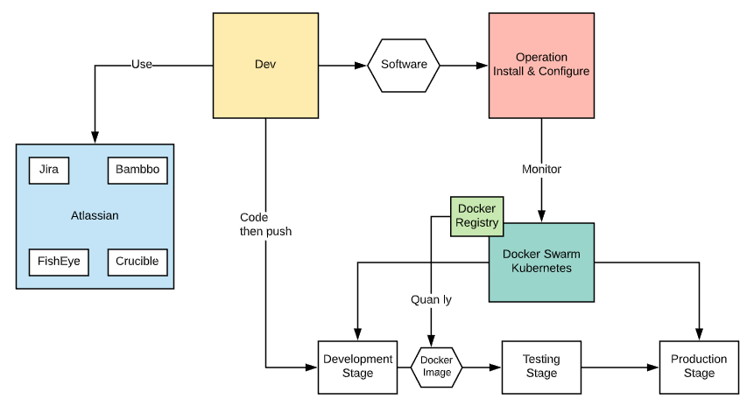
Quy trình tham khảo

Slide 7
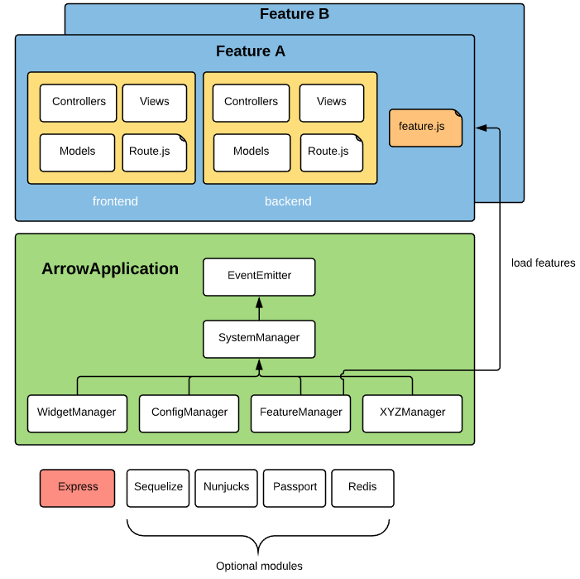
Tham khảo cấu trúc ứng dụng

Slide 8
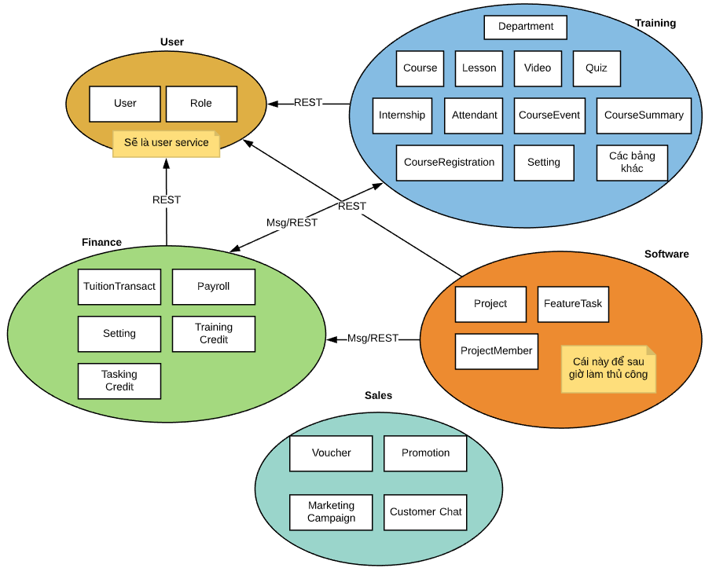
Sử dụng công cụ dbdiagram.io
thiết kế cho nhanh nhé

Slide 9
Thiết kế giao diện màn hình
Hãy sử dung công cụ Figma hoặc SketchApp để thiết kế cố gắng loại bỏ hết các chức năng, phần tử giao diện rườm ra

Slide 10
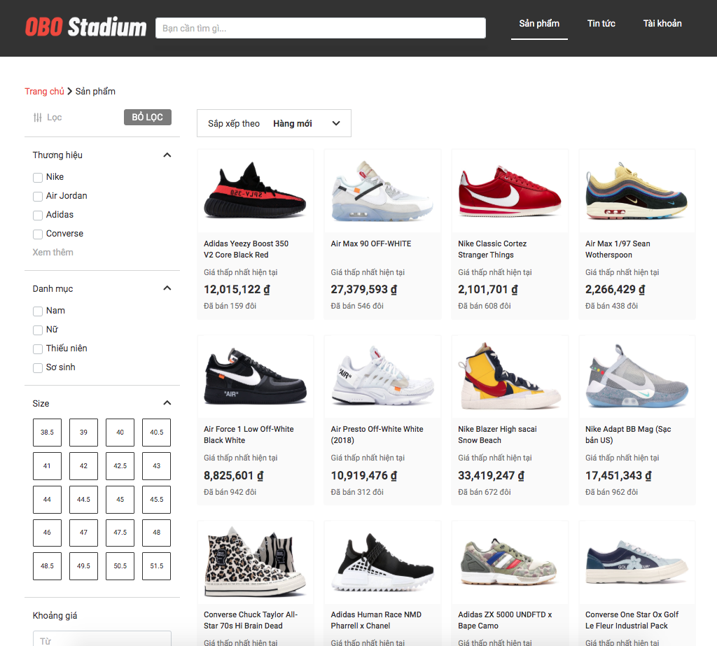

Slide 11
